Slide 1
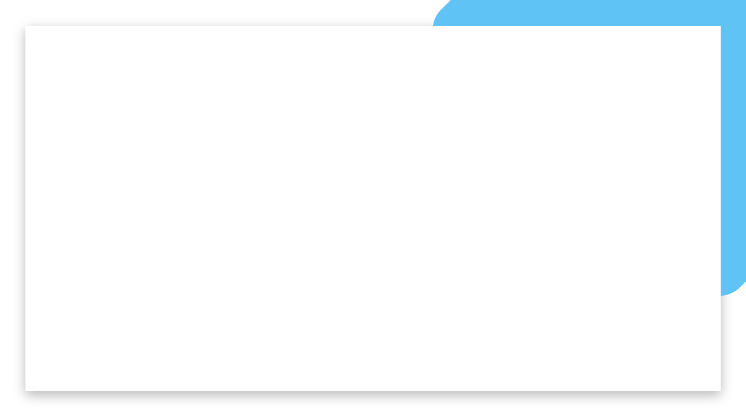


SEO en
¿Cómo sacar provecho del algoritmo?
Ironhack

Slide 2
SEO de nuestro perfil
Perfil Estelar. Incluye:
Fotos
Acerca de…
Contacto
Experiencia / Educación
RECOMENDACIONES
Cursos
Proyectos
Intereses / grupos / páginas
Ironhack

Slide 3
SEO de nuestro perfil
Insignias de LinkedIn (se tendrá apoyo para ésta tarea, posicionan mucho). También cursos.
Crecimiento de la red de contactos (mínimo 500 contactos)
Actividad / Creación de contenido
Ironhack

Slide 4
Así filtra el algoritmo el contenido:
SPAM
Baja Calidad
Alta Calidad (Clear)
Ironhack

Slide 5

Mala gramática u ortografía
Múltiples links
Más de 5 personas taggeadas
Postear demasiado (cada 3 horas máximo)
Hashtags como ‘follow’, ‘comment’, ’like’, etc…
Ironhack

Slide 6
¿Cómo diferenciar alta de baja calidad?
Algunos Tips:
Establecer un nicho, usar palabras clave
Usar alrededor de 3 hashtags (una estrategia sería #general #nicho #muy_nicho)
Fácil lectura del post
Postear algo que anime a responder (pregunta, encuesta, consulta técnica…)
No usar links en el post, úsalos en los comentarios
Sólo taggea personas que responderán seguro
El factor tiempo es MUY IMPORTANTE………..
Ironhack

Slide 7
DO’s
Intentar enganchar a los seguidores
Postear cuando los seguidores estén activos
Interactuar con otros post en la primera hora **
Seguir un horario regular en la red
Responder a cualquier comentario, conexión, etc..
IMPORTANTE COMENTAR
Dar likes
Ironhack

Slide 8
DON’Ts
Postear y olvidar. Se necesita interacción
Taggear gente sin saber si responderá. Sólo taggea personas que responderán en la primera hora
Editar el post (mal alcance)
El spam penaliza mucho, no spamees
NO COMENTAR el spam o el facebookeo, déjalo o serás tú quién lo comparta…
Ironhack

Slide 9
Estar dentro y más tips
Dejar abierta la sesión todo el día
Focaliza quién eres
Usar links internos y NO externos
No sólo compartir (engage al original)
Parece que el usuario prefiere texto
Parece que la máquina prefiere multimedia
Se prioriza al blue badge (influencer)
Jugar con el ‘see more…’ (140 caracteres en móvil)
Conectar con CEOs, CTOs, CMOs, etc…
Incrementar cada día la calidad de los posts
Enseñar es un must!!
Ironhack

Slide 10

Ironhack

Slide 11

Engagement Pod
Usuarios activos en el mismo momento
Grupo suficiente para generar posicionamiento
Trabajo colaborativo
Ironhack

Slide 12
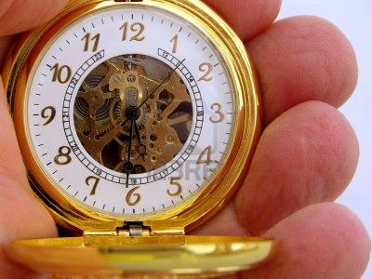

La Hora de Oro
Dejar abierto LinkedIn todo el día
20-30 min para postear (contenido de calidad)
15-25 min para COMENTAR, like y RECOMENDAR en el Pod
5-10 min para añadir gente de Ironhack y SOBRETODO DE FUERA
Ironhack

Slide 13

¡Dadle vida!
Ironhack
@ironhackMAD
Ironhack Madrid

